Slide 1


Case E-commerce Olist 2017-2018
Análise de performance comercial, logística e satisfação do cliente
Gustavo de Jesus Neres - Grupo 134

Slide 2

Objetivo e Pergunta Central
Como atrasos logísticos impactam a satisfação do cliente e o risco do negócio?

Slide 3
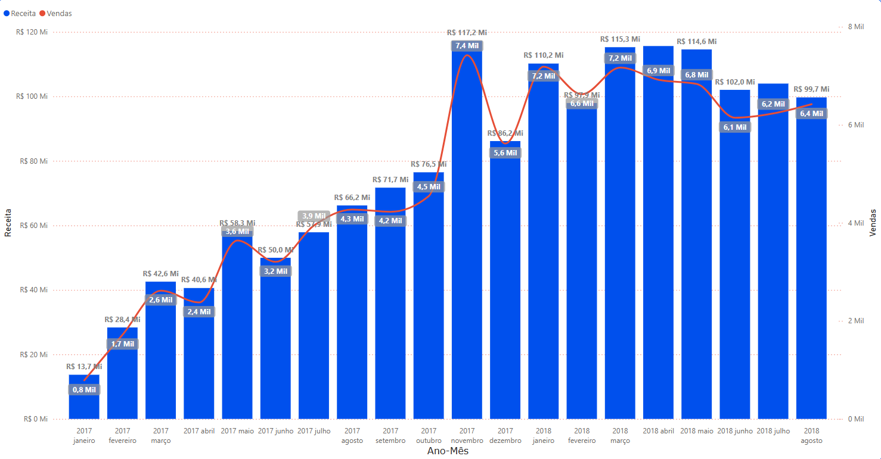
Panorama Executivo (crescimento)
A operação apresenta forte crescimento, com aumento expressivo de receita e volume entre 2017 e 2018.
R$ 709 Mi
R$ 860 Mi
FATURAMENTO 2017
FATURAMENTO 2018
Crescimento de 21,3%
44 Mil
53 Mil
Pedidos Realizados 2017
Pedidos Realizados 2018
Crescimento de 20,5%

Slide 4
Mix e Concentração
O faturamento é, de certa forma, bem distribuído entre as categorias de produtos. Porém, se concentra fortemente no Sudeste, principalmente SP, RJ e MG
Top Categorias por Receita
Top Estados por Receita

Slide 5
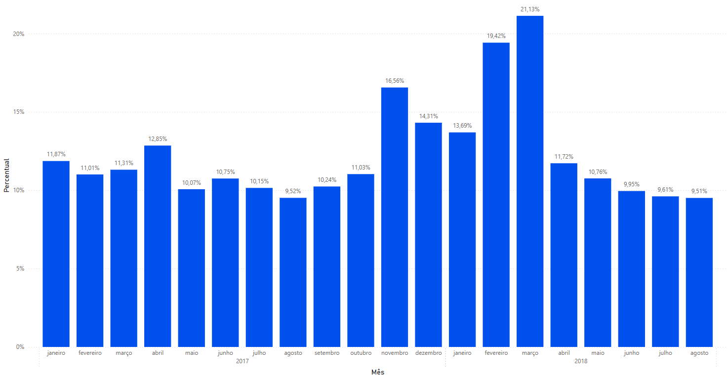
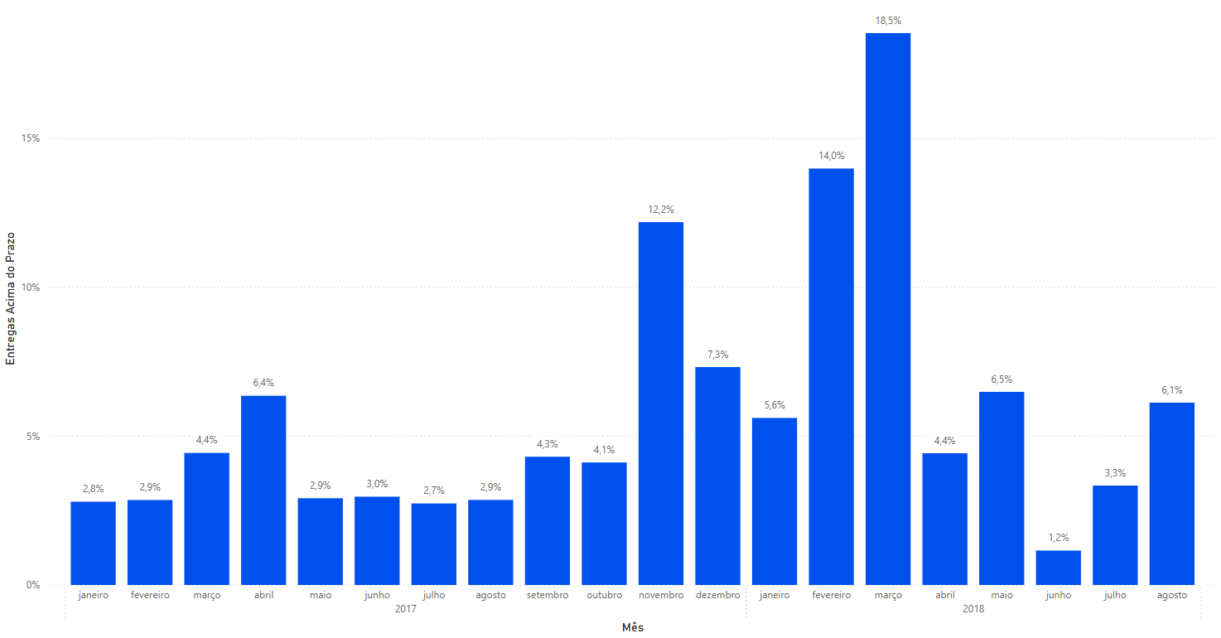
Diagnóstico do Problema
Percentual de Reclamações por Mês
Observa-se que, primeiro trimestre de 2018, ocorre uma ruptura: o volume de vendas se mantém, mas os atrasos na entrega aumentam, e isso é refletido no percentual de reclamações realizadas.
Percentual de Atrasos na Entrega por Mês

Slide 6
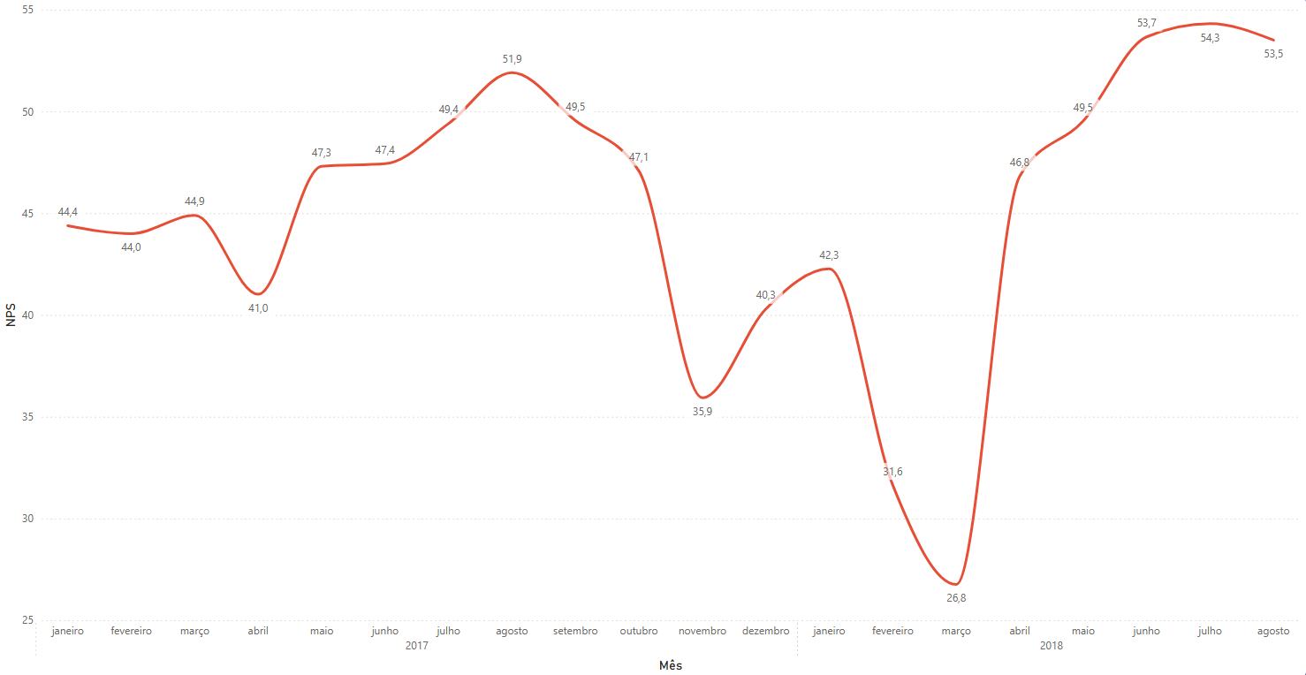
Impacto na Satisfação (NPS)
O NPS geral é razoável, mas há queda forte no trimestre crítico, indicando deterioração rápida da percepção do cliente
NPS por Mês
44,5
NPS Geral

Slide 7
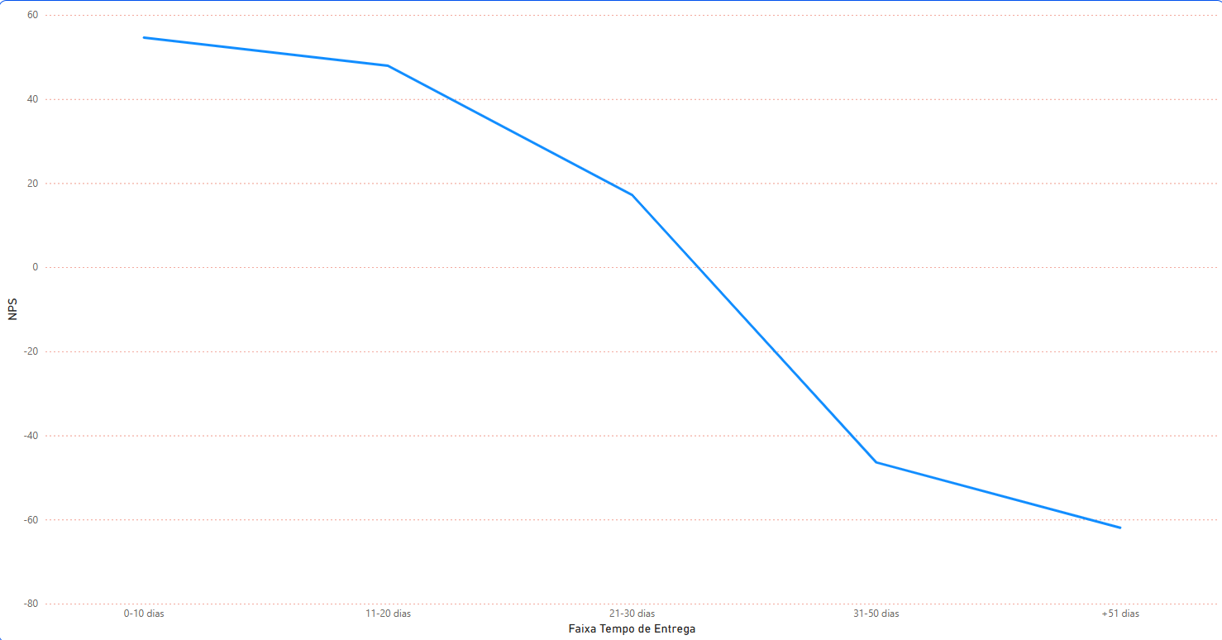
Evidência Direta: atraso derruba satisfação
NPS por Faixa de Tempo de Entrega
A análise comparativa confirma que pedidos entregues dentro do prazo apresentam maior NPS. Além disso, ao segmentar por faixa de tempo, entregas acima de 30 dias entram em uma zona crítica onde o NPS se torna fortemente negativo. Isso evidencia que a logística é um driver central de satisfação
 | 0-10 | 11-20 | 21-30 | 31-50 | 50+
NPS | 54,59 | 47,90 | 17,17 | -46,40 | -61,97

Slide 8
Concentração do Problema (Regional)
O risco logístico não é homogêneo: está concentrado em regiões específicas e categorias especificas, sugerindo gargalos estruturais.
Atraso por Estado
Atraso por Categoria do Produto

Slide 9
Recomendações e Plano de Ação
1 | Reforço Logístico Regional (Norte e Nordeste) Priorizar rotas com maior índice de atraso Revisar performance de transportadoras por UF Ajustar SLA por distância e capacidade operacional
2 | Reforço Logístico Regional (Norte e Nordeste) Implementar monitoramento contínuo do lead time por etapa Criar alertas automáticos para pedidos com risco de ultrapassar 30 dias Painel diário de backlog logístico e pedidos críticos
3 | Proteção da Experiência do Cliente (redução de detratores) Ajustar prazos prometidos para maior previsibilidade Melhorar comunicação ativa: rastreio, status e avisos preventivos de atraso Criar plano de contingência para atrasos
O crescimento do marketplace é consistente, porém a instabilidade logística em regiões críticas representa risco direto à reputação e à retenção. O foco deve ser previsibilidade e controle do SLA. Seguem recomendações para evitar problemas futuros.
Notes:
Reforço Logístico Regional (Norte e Nordeste)
Priorizar rotas com maior índice de atraso
Revisar performance de transportadoras por UF
Criar estratégia de hubs regionais / cross-docking
Ajustar SLA por distância e capacidade operacional
Impacto esperado: redução direta do percentual de atrasos e estabilização do serviço.
2) Gestão de SLA e Prevenção de Rupturas Operacionais
Implementar monitoramento contínuo do lead time por etapa (aprovação → postagem → entrega)
Criar alertas automáticos para pedidos com risco de ultrapassar 30 dias
Painel diário de backlog logístico e pedidos críticos
Impacto esperado: reduzir picos como o do Q1/2018 e evitar queda abrupta no NPS.
3) Proteção da Experiência do Cliente (redução de detratores)
Ajustar prazos prometidos para maior previsibilidade (evitar “prometer e não cumprir”)
Melhorar comunicação ativa: rastreio, status e avisos preventivos de atraso
Criar plano de contingência para atrasos (voucher, cupom, reembolso parcial)
Impacto esperado: reduzir avaliações negativas mesmo quando houver falhas pontuais.

Slide 10
Conclusão
O negócio cresce bem, mas existe risco operacional claro no SLA. Reduzir atrasos em regiões críticas é a principal alavanca para aumentar satisfação e retenção.

Slide 11
Obrigado!
Case E-commerce Olist 2017-2018
Análise de performance comercial, logística e satisfação do cliente
Gustavo de Jesus Neres - Grupo 134

